Slide 1
Chủ đề 7
ĐỘ DÀI VÀ ĐO ĐỘ DÀI
Bài 26
ĐƠN VỊ ĐO ĐỘ DÀI
Trang 32/SGK

Slide 2
?
2
?
3
Bút chì có độ dài mấy gang tay?
Thước có độ dài mấy gang tay?

Slide 3
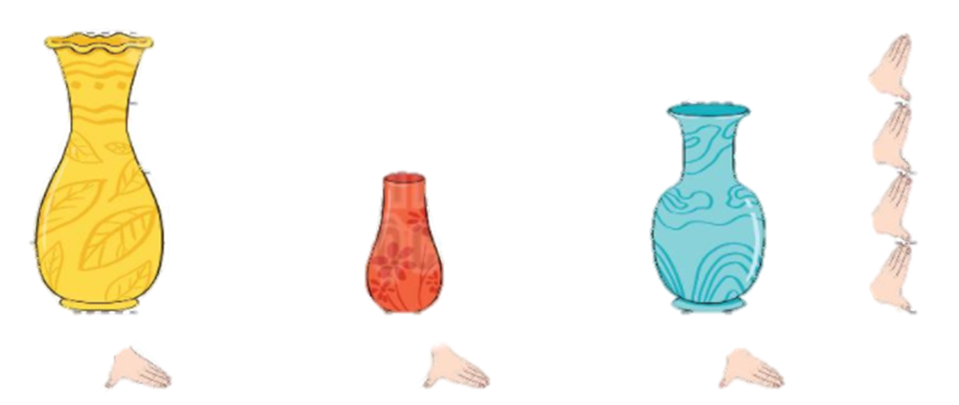
a)
?
4
?
2
?
3

Slide 4
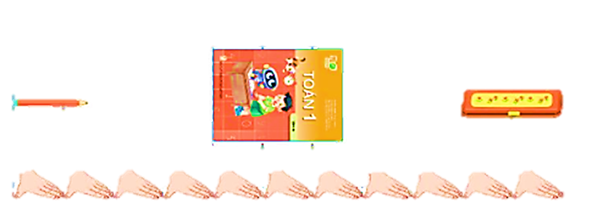
b)
Hơn 1 gang tay
Hơn 2 gang tay
2 gang tay
Trong hình vẽ, đồ vật nào dài nhất?

Slide 6
Khám phá lớp học
Em hãy ước lượng độ dài các đồ vật trong lớp học bằng gang tay.
Đo độ dài thực tế của chúng bằng gang tay.

Slide 7
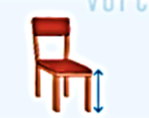
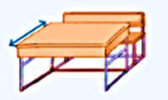
Đồ vật | Ước lượng | Thực tế
 | gang tay | gang tay
 | gang tay | gang tay
 | gang tay | gang tay
 | gang tay | gang tay
?
?
?
?
?
?
?
?

Slide 8
Tiết học kết thúc!

